Slide 1
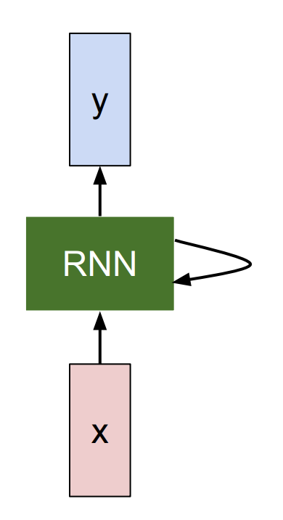
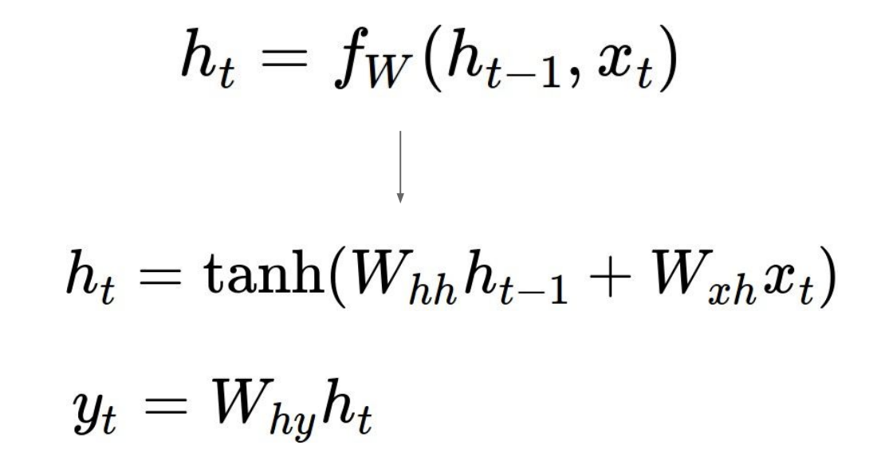
回顾 RNN

Slide 2
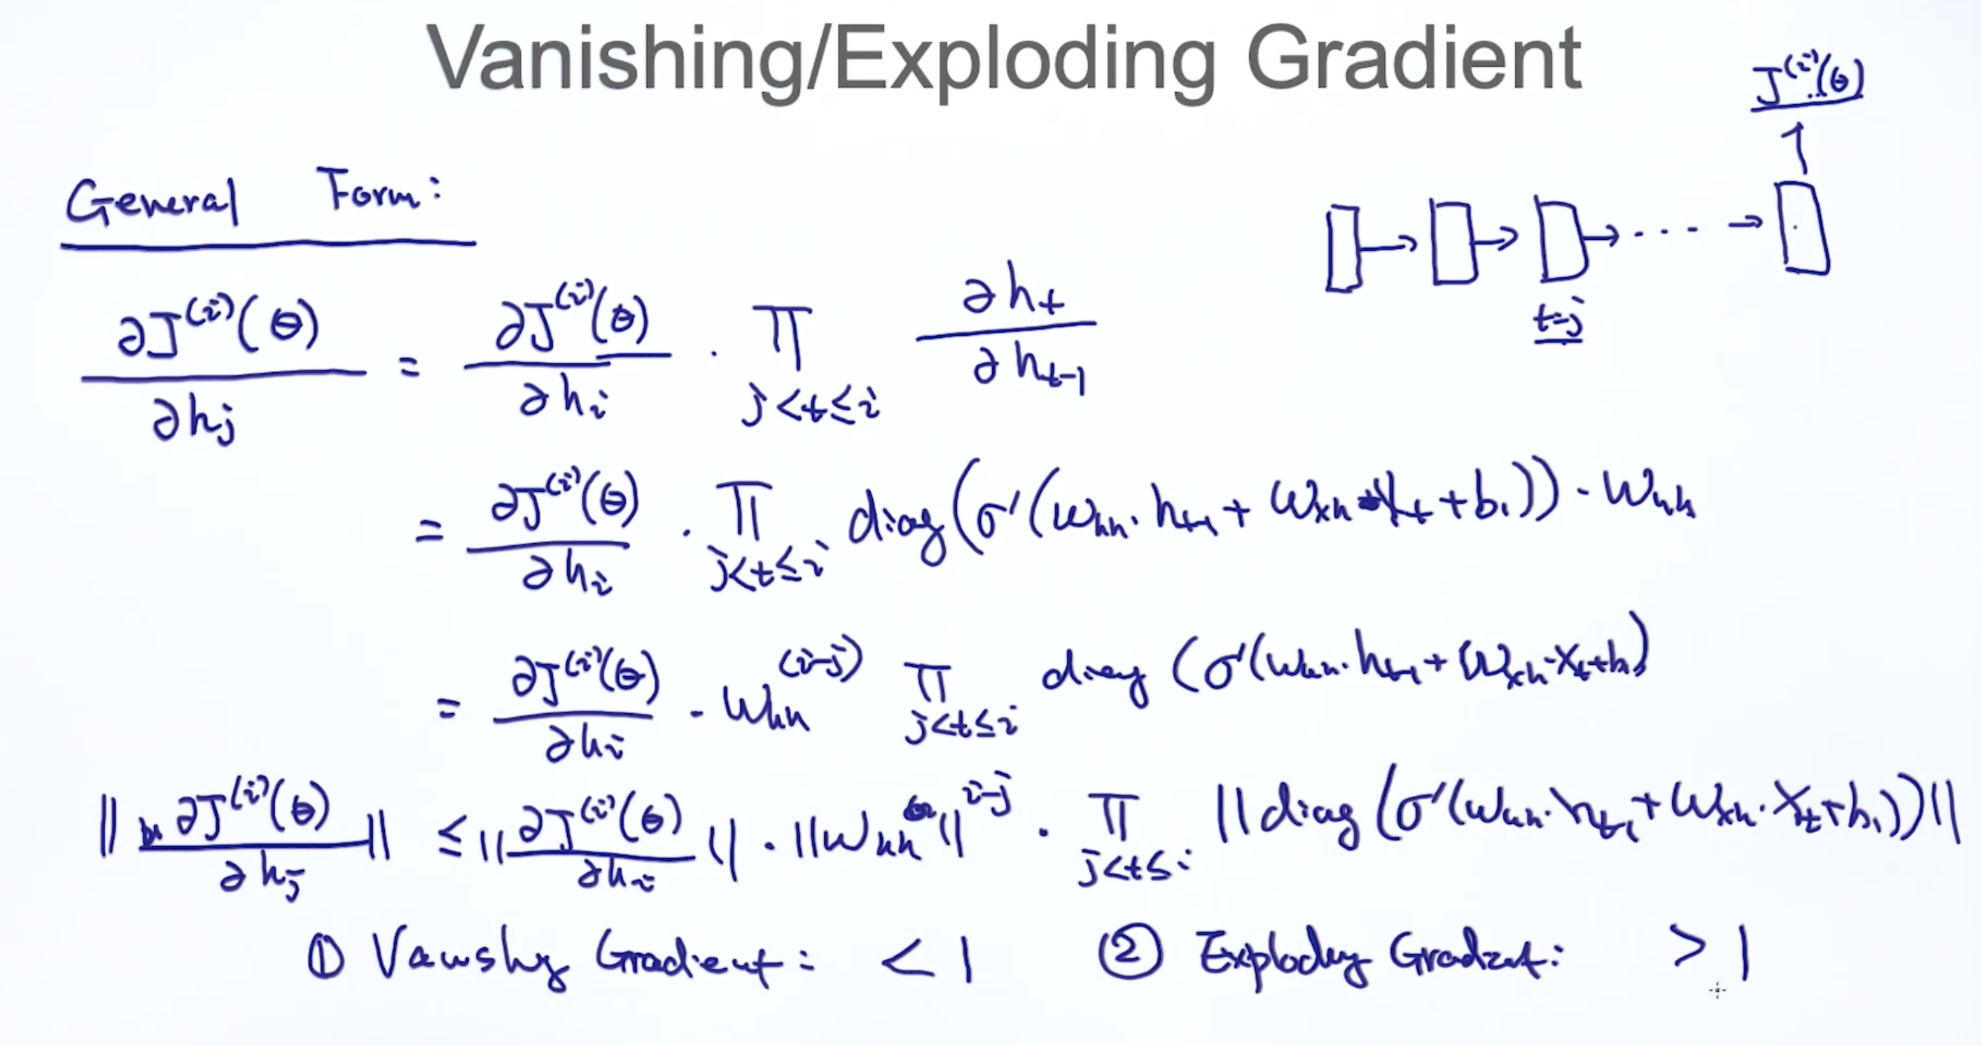

Slide 3
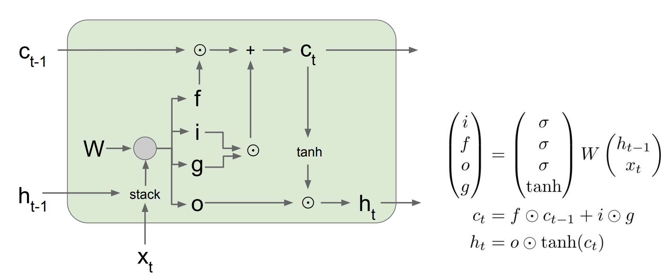
回顾 LSTM

Slide 4
回顾 Multimodal Learning
CNN
LSTM
看图说话
LSTM
LSTM
机器翻译

Slide 5
Attention （注意力机制）
Attention for Image Captioning
Attention for Machine Translation
Self-Attention

Slide 6
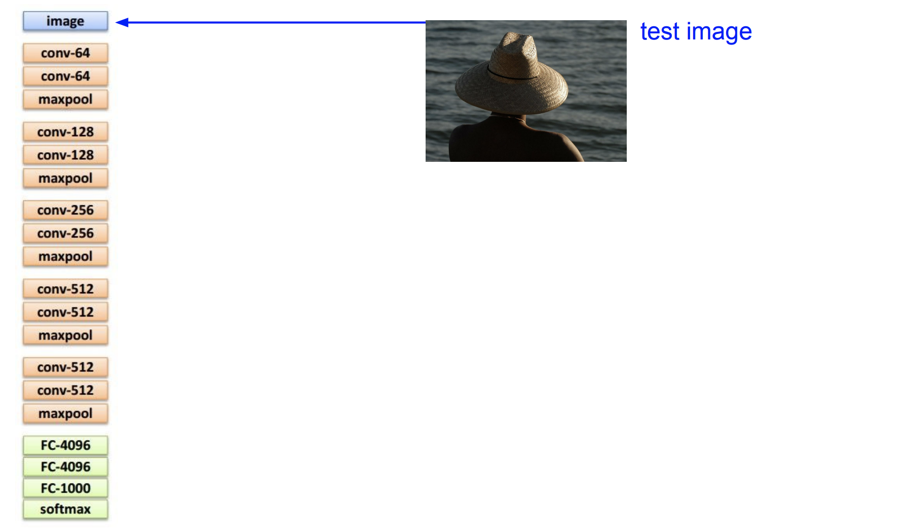
看图说话

Slide 7
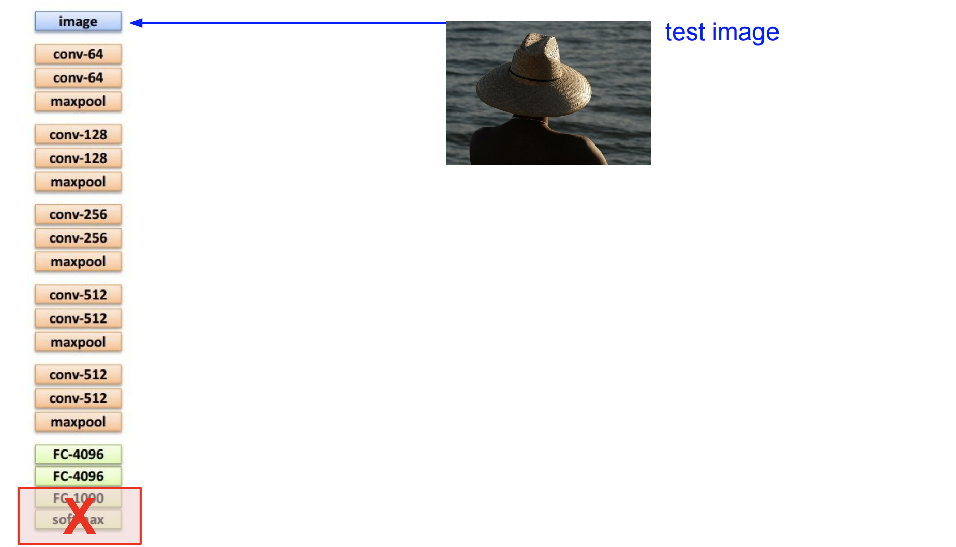
看图说话

Slide 8
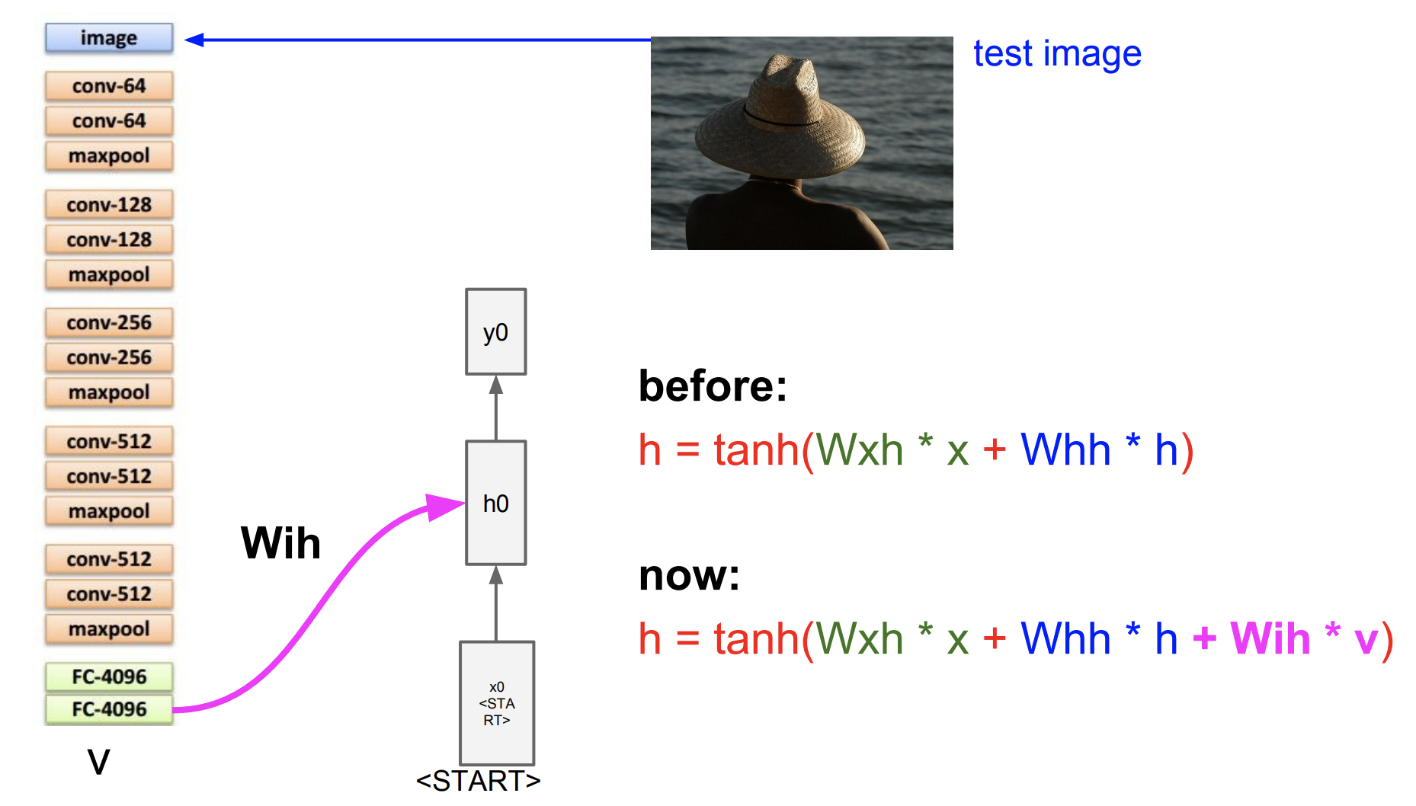
看图说话

Slide 9
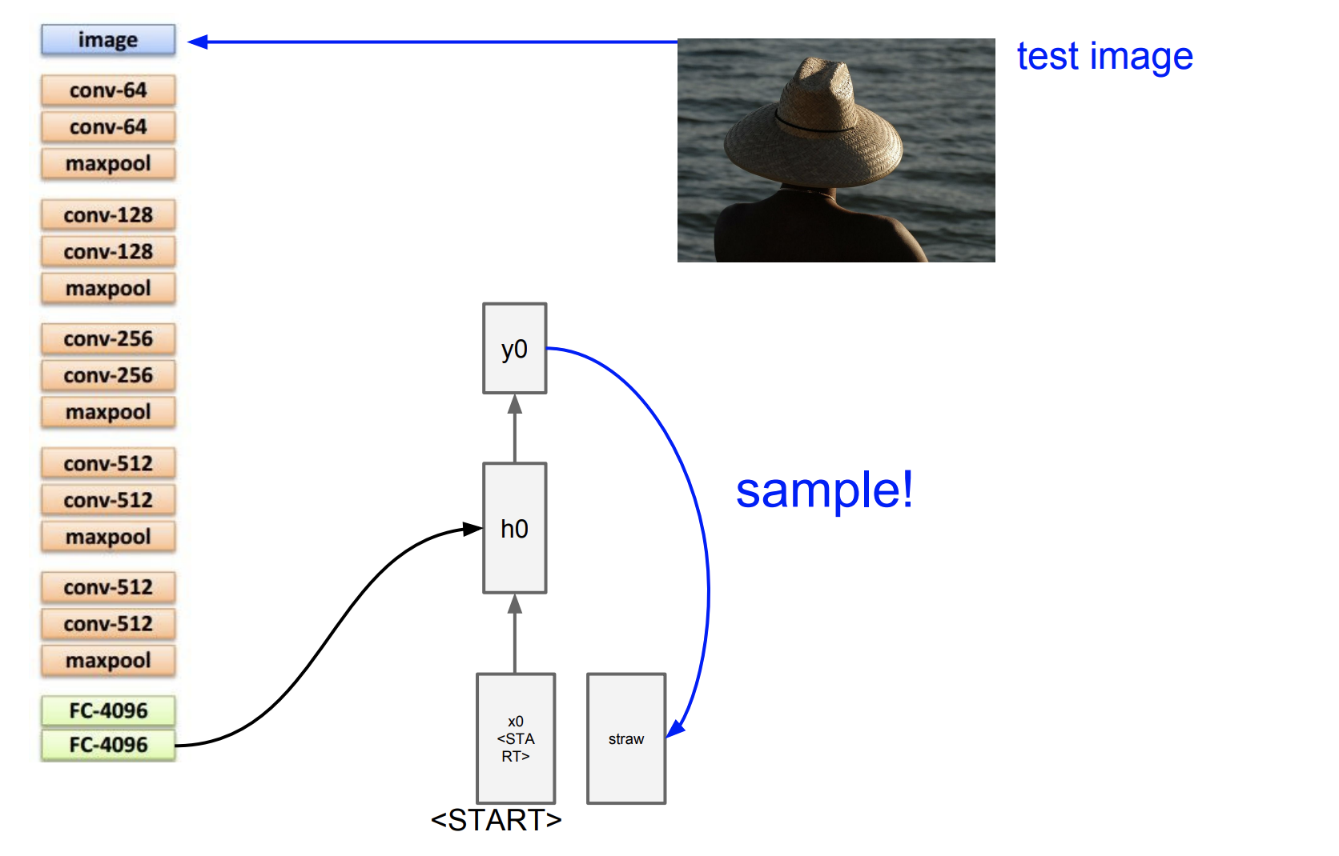
看图说话

Slide 10
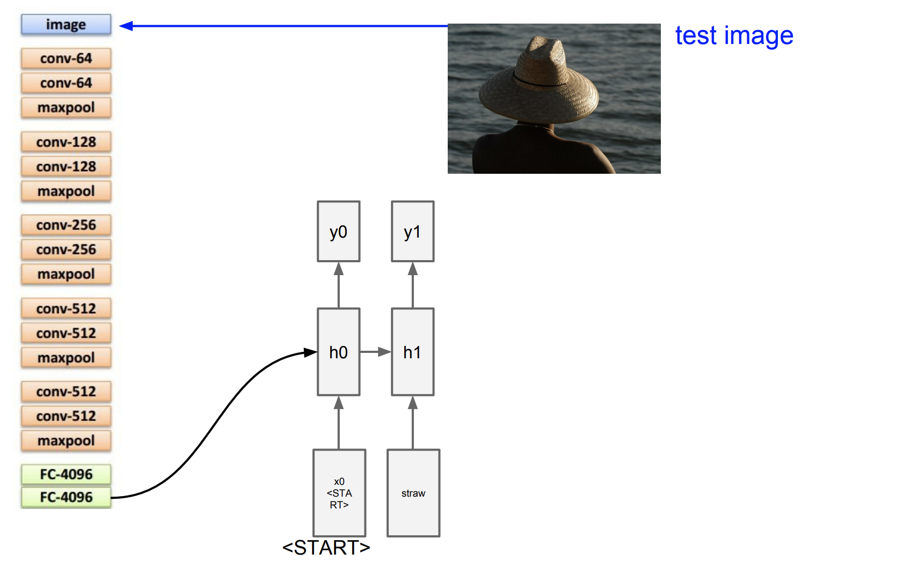
看图说话

Slide 11
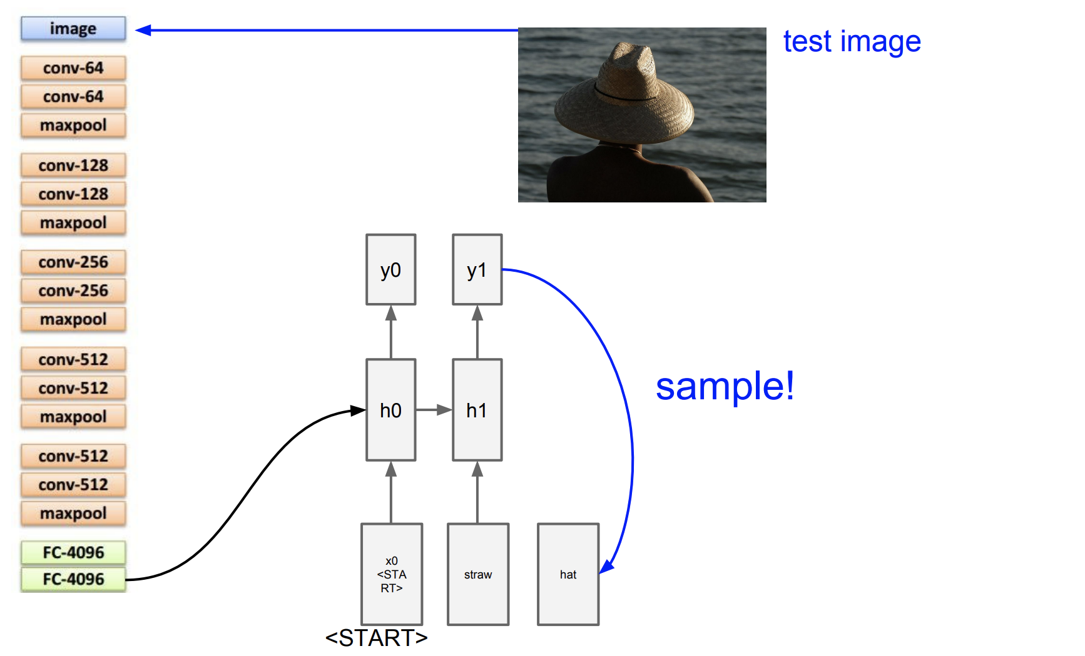
看图说话

Slide 12
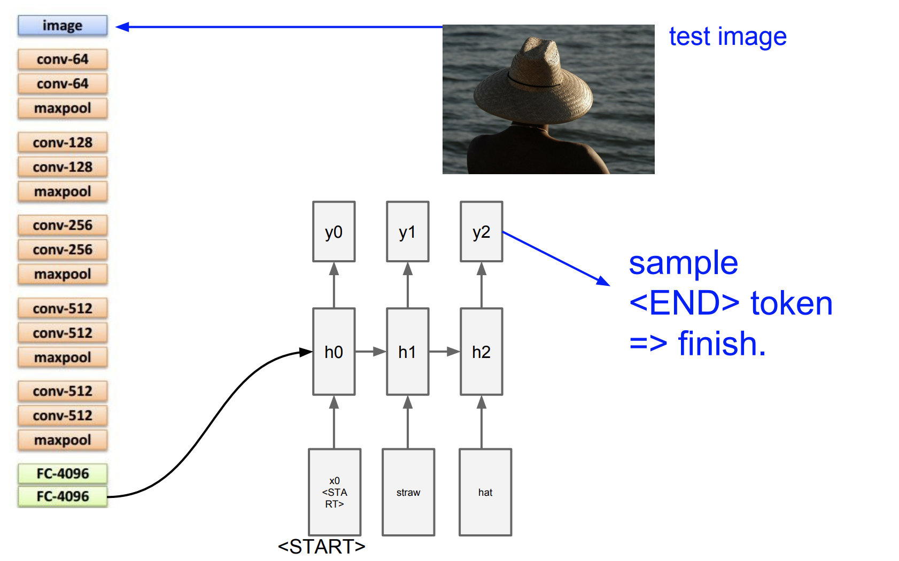
看图说话

Slide 13
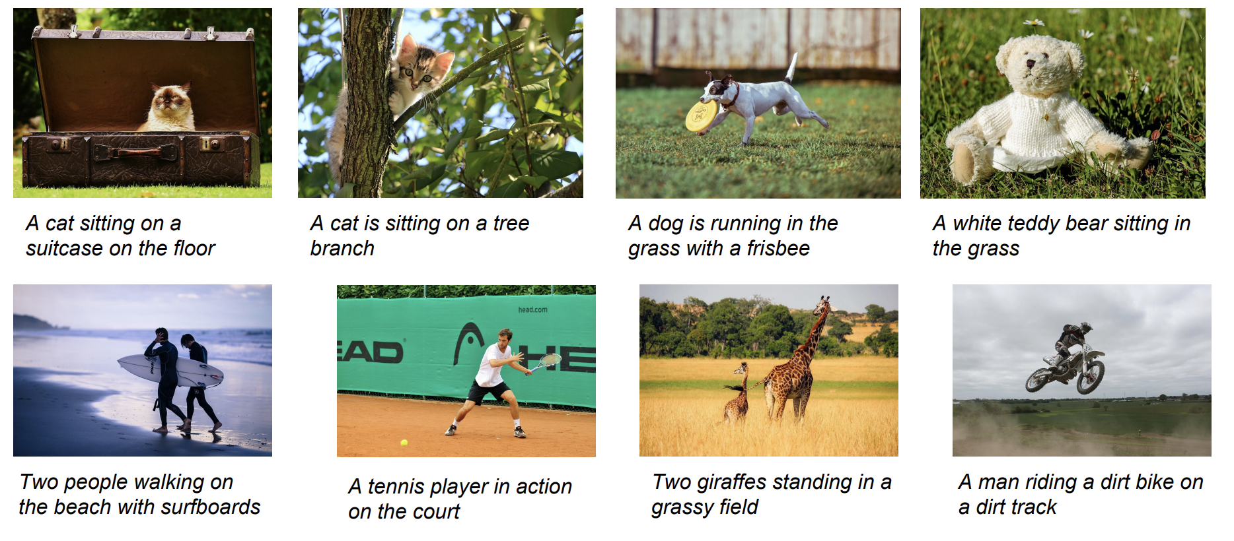
看图说话

Slide 14

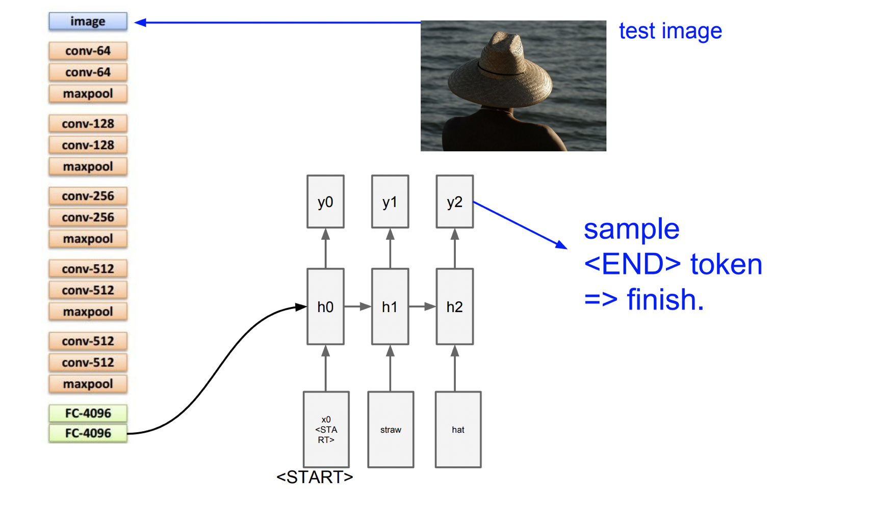
看图说话：这种架构有什么问题？
错误的叠加
Debug: 什么地方出错？

Slide 15
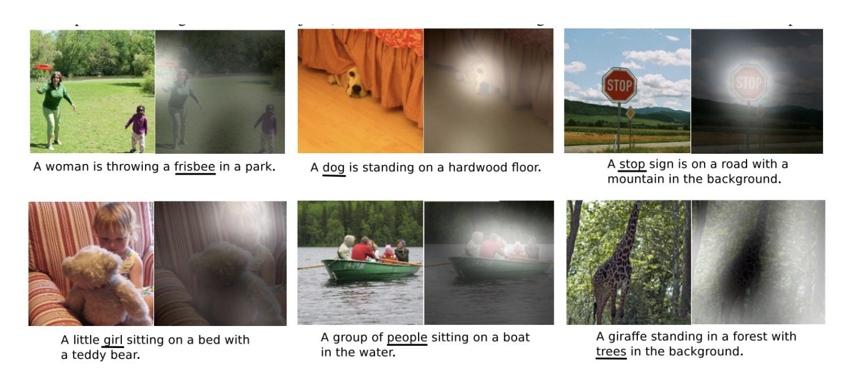
看图说话：使用attention

Slide 16
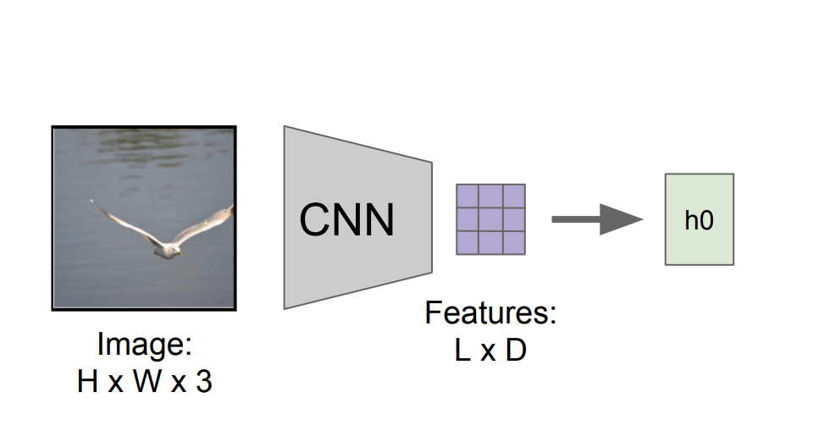
看图说话：使用attention

Slide 17
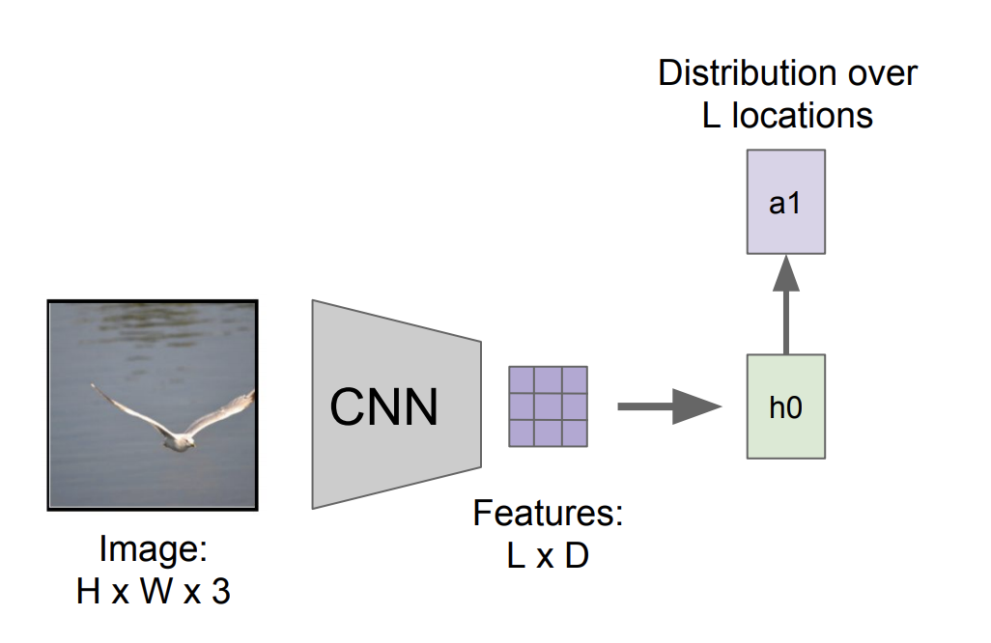
看图说话：使用attention

Slide 18
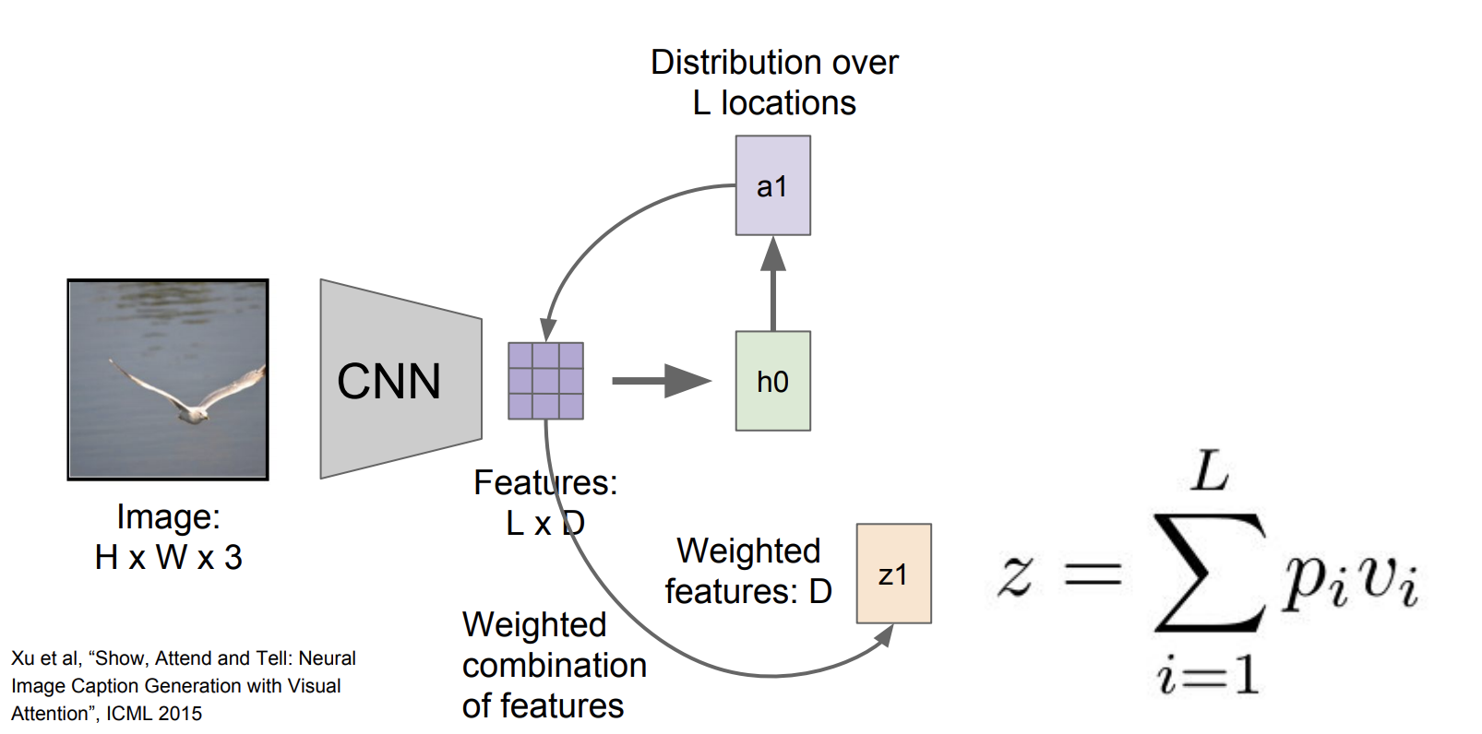
看图说话：使用attention

Slide 19
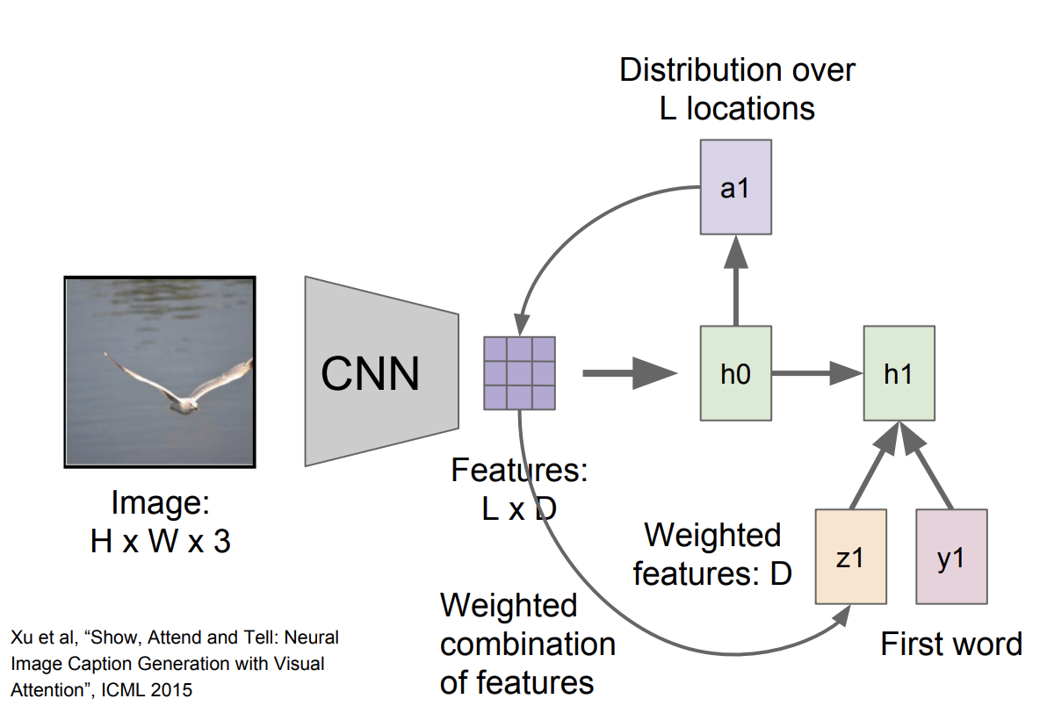
看图说话：使用attention

Slide 20
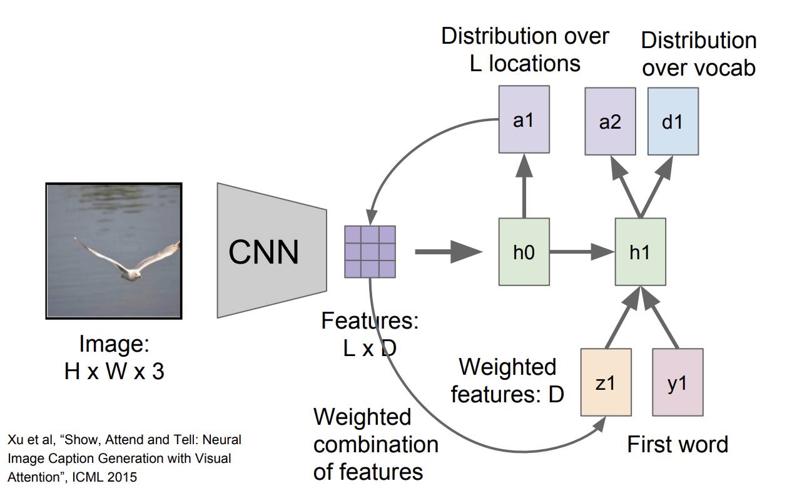
看图说话：使用attention

Slide 21
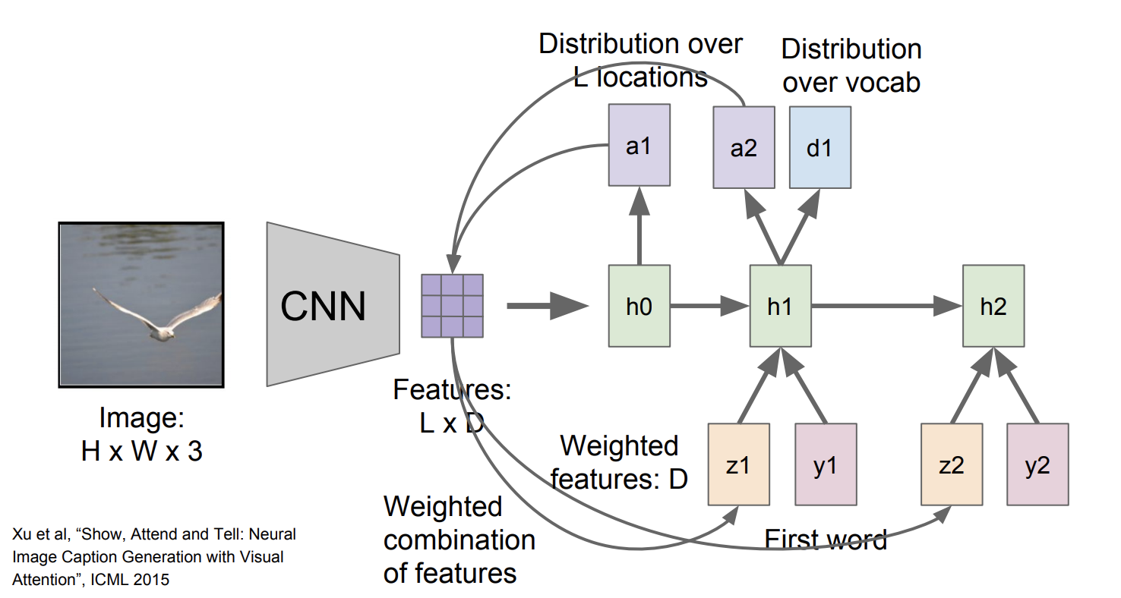
看图说话：使用attention

Slide 22
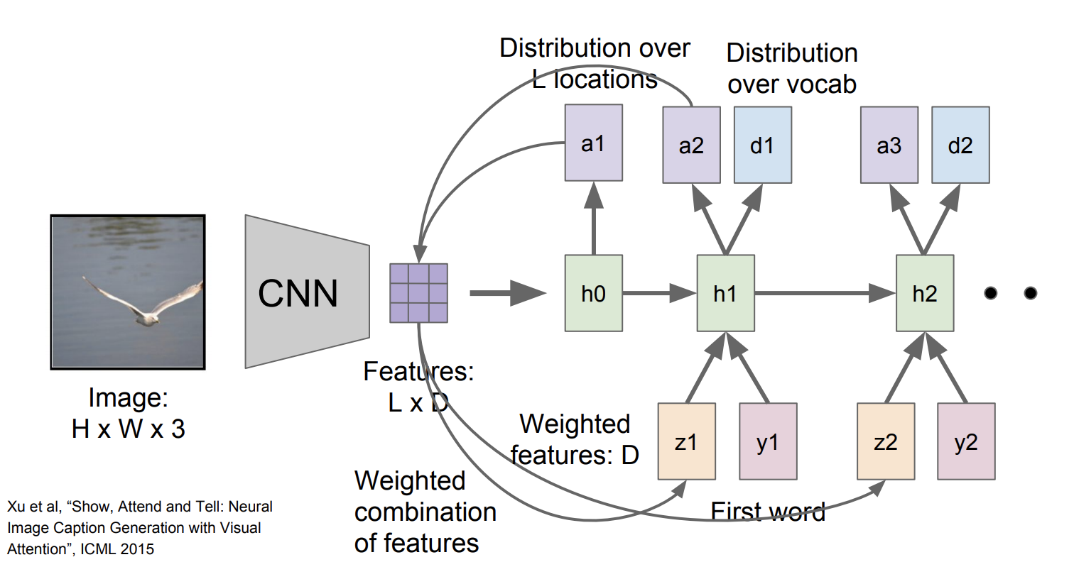
看图说话：使用attention

Slide 23
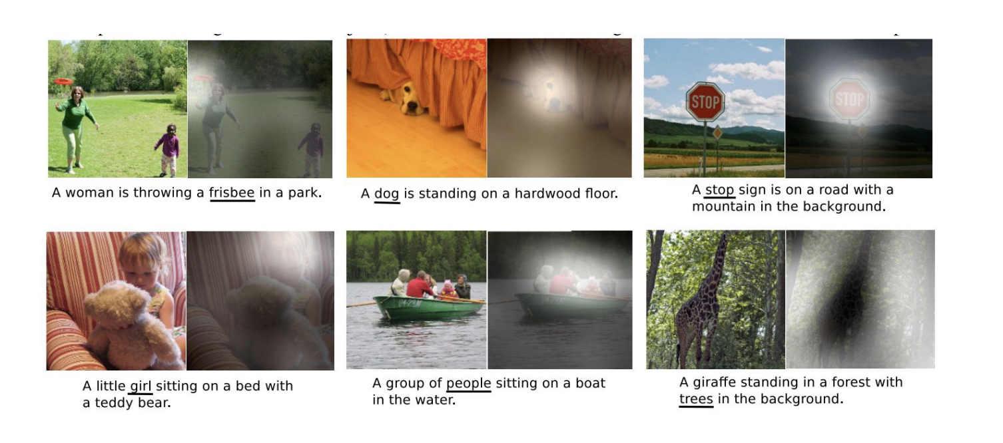
看图说话：使用attention

Slide 24
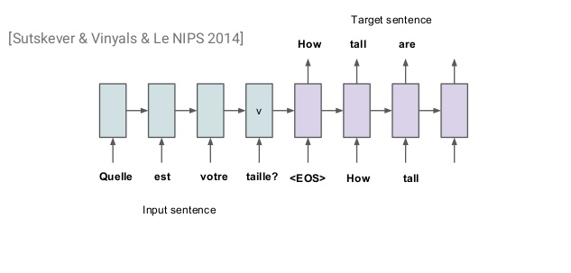
机器翻译: Seq2Seq模型

Slide 25
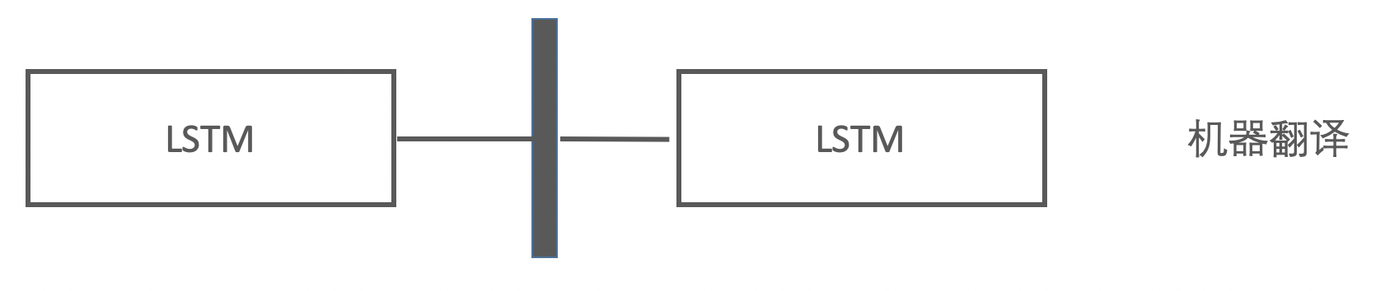
机器翻译: 这种结构有什么问题？
long-term dependency
bottleneck problem

Slide 26
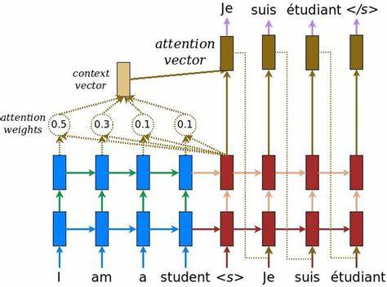
机器翻译: 使用Attention

Slide 27
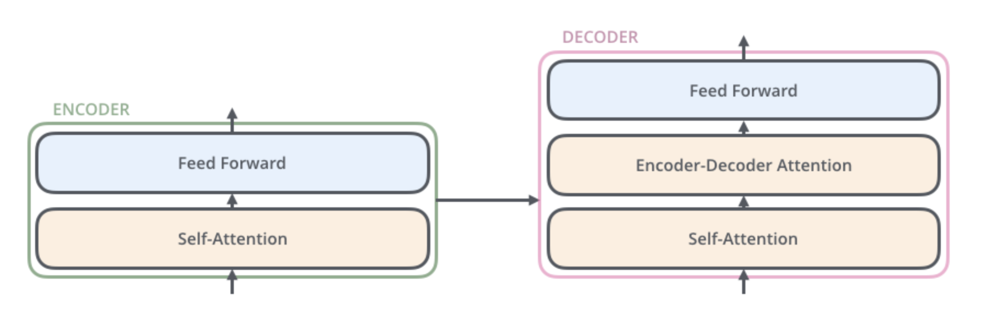
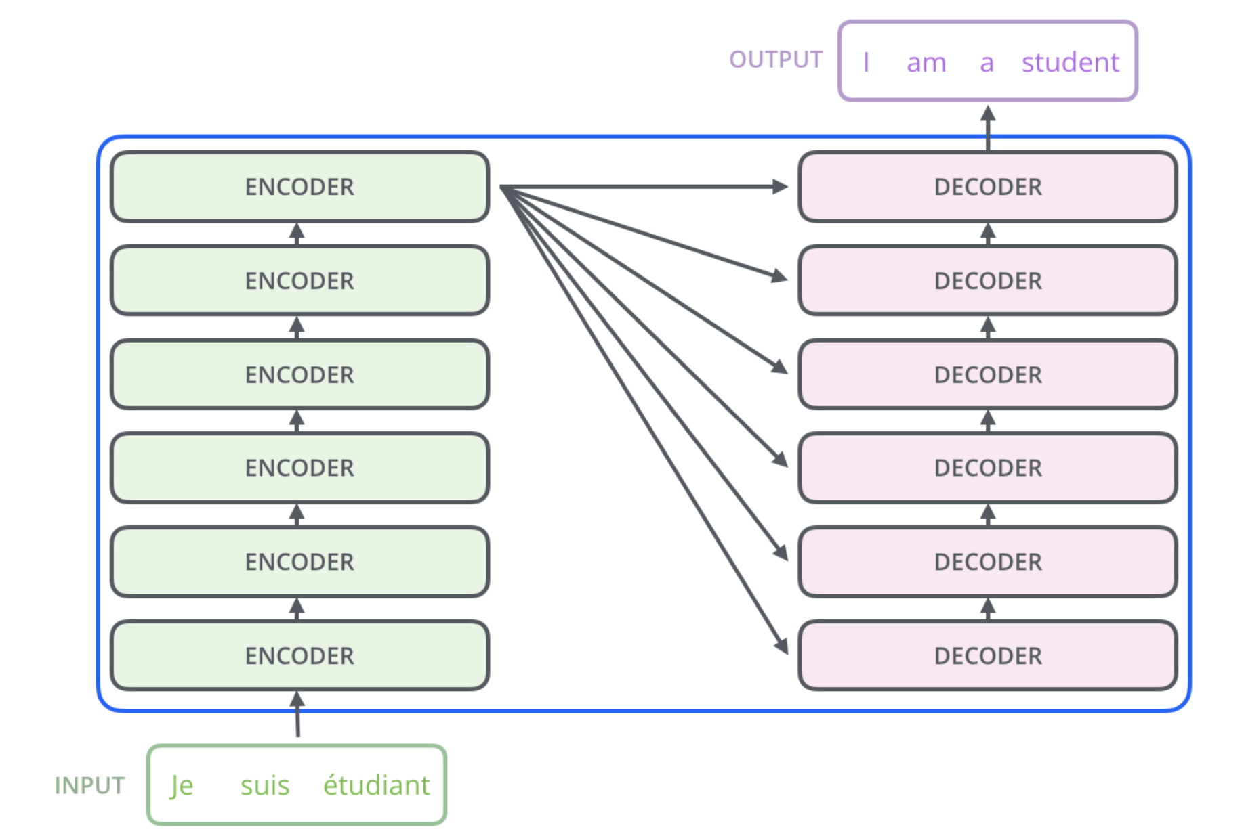
Transformer

Slide 28
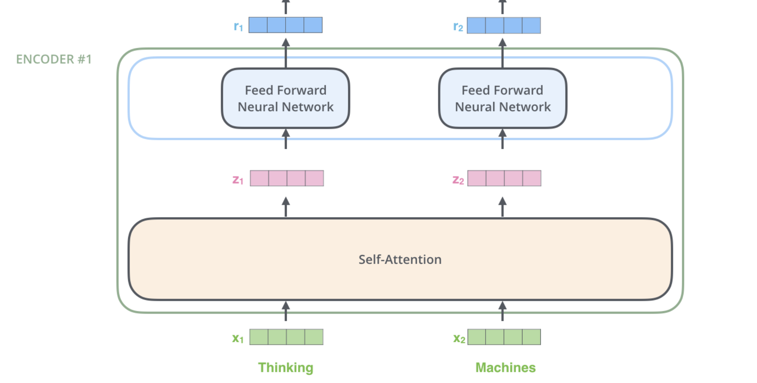
Each Encoder Block

Slide 29
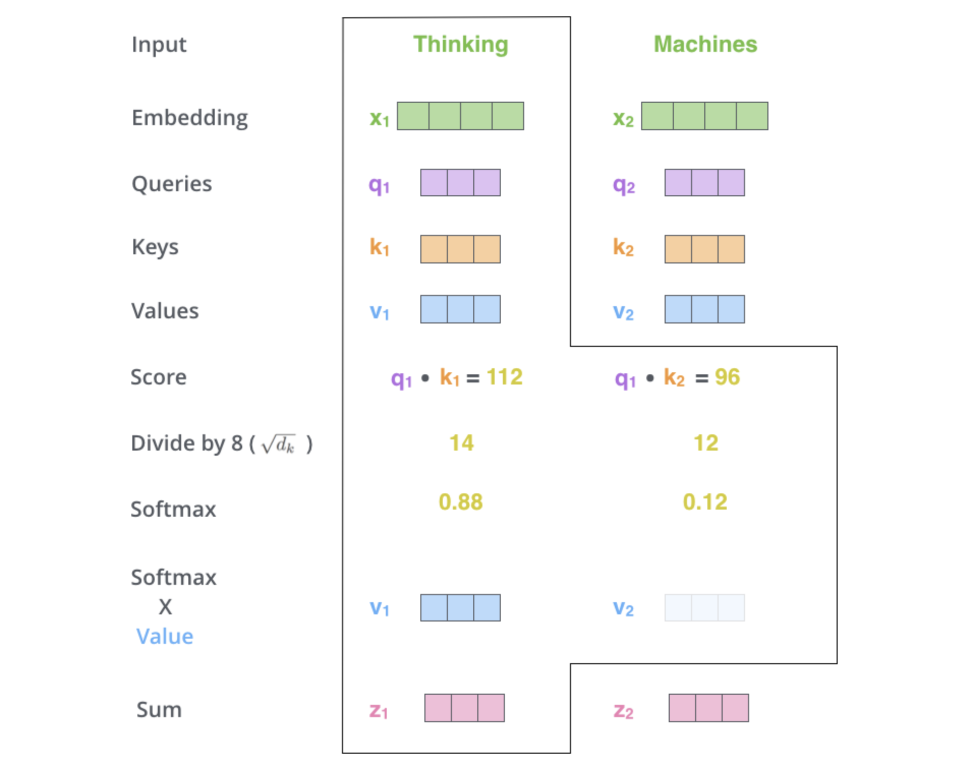
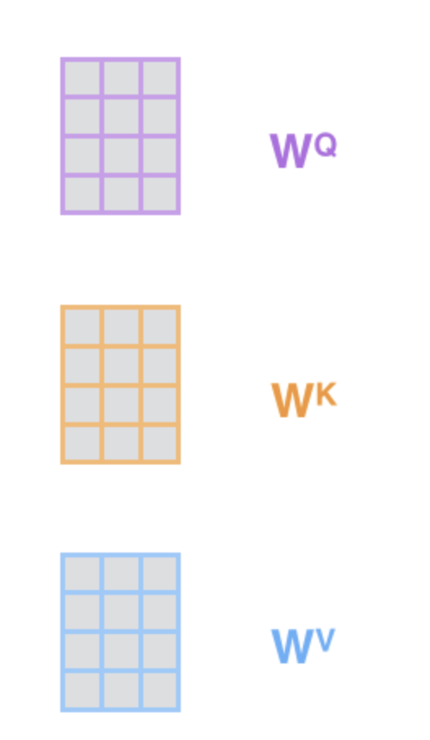
Q1: How does Transformer implement long-term dependency? (i.e., to replace LSTM time dependency). Self-attention!

Slide 30
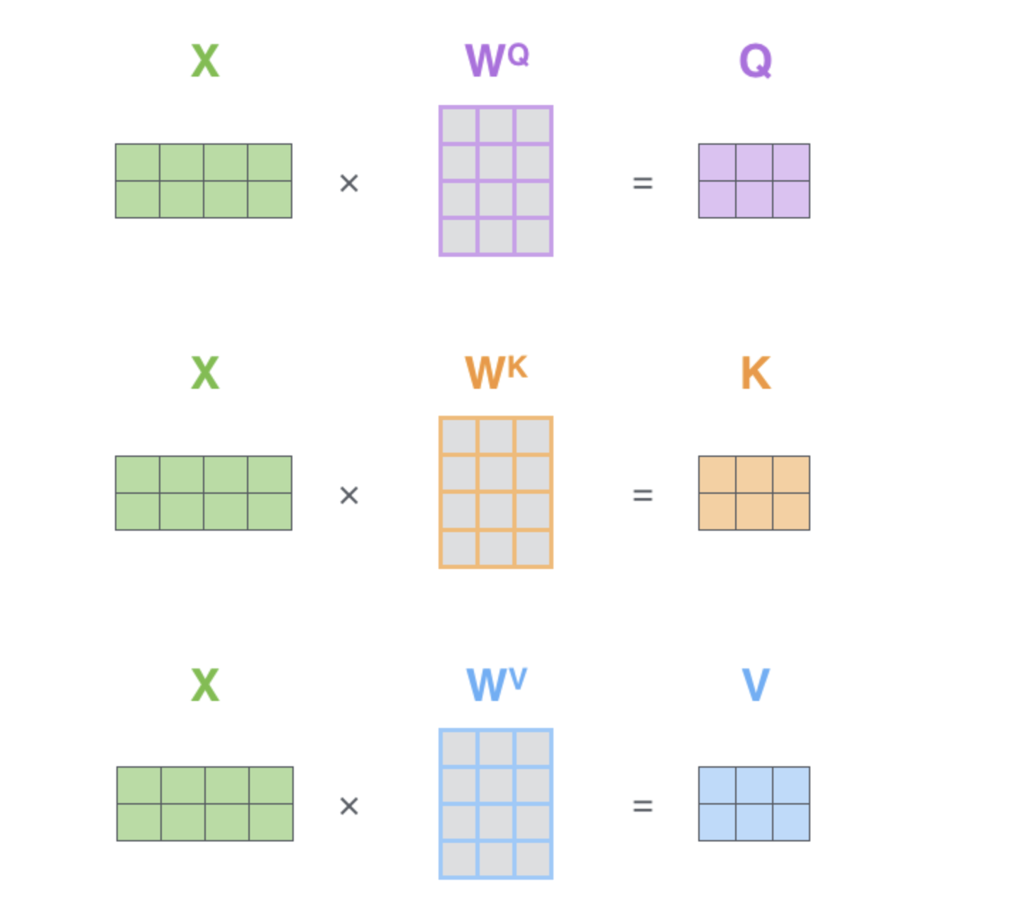
Matrix Calculation – Fast Calculation!

Slide 31
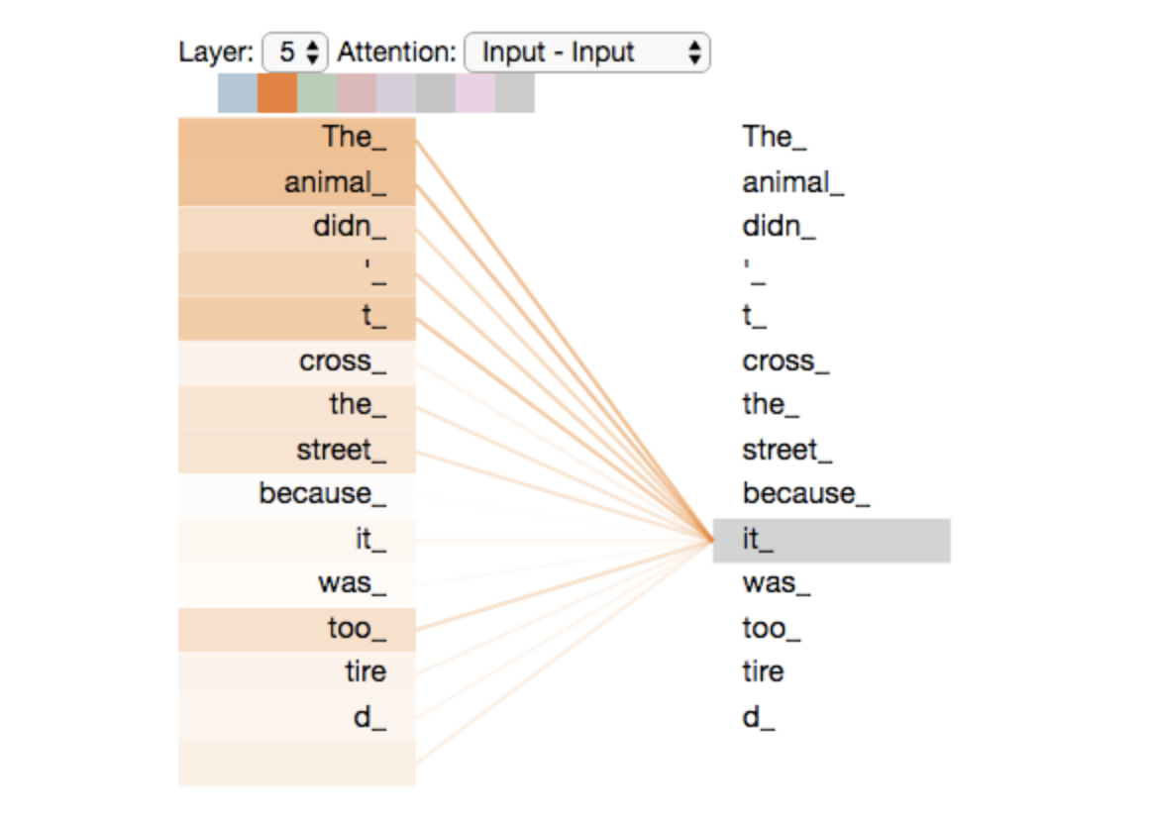
Impact Between each other

Slide 32
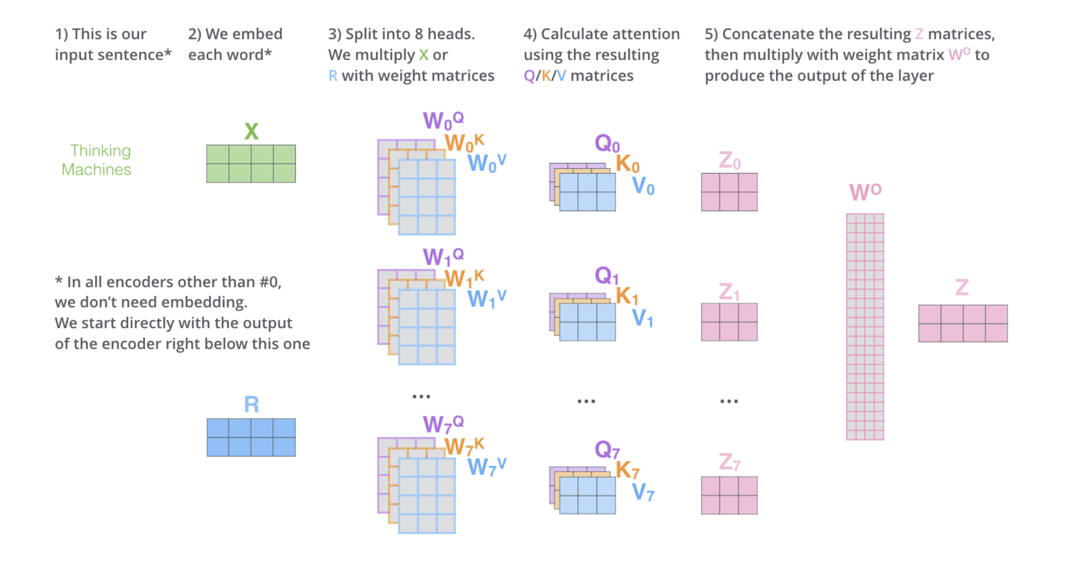
Multi-head Attention: Multiple Q,K,V Matrices

Slide 33
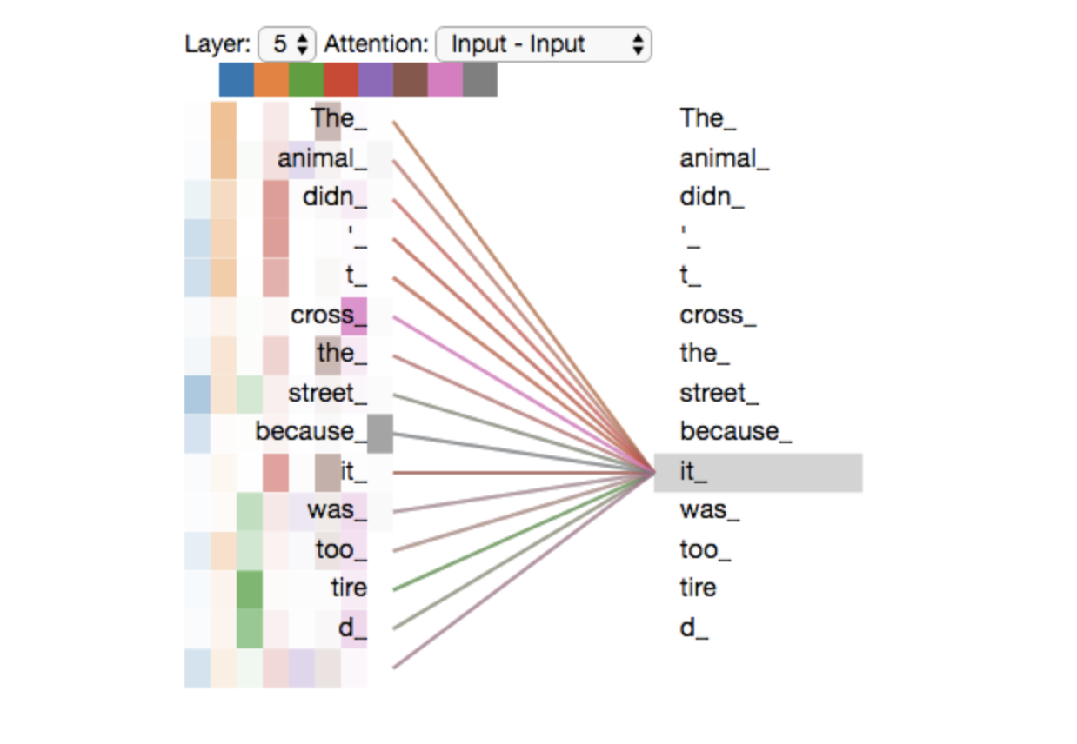
Multi-head Attention: Capture Relation from Different Perspective

Slide 34
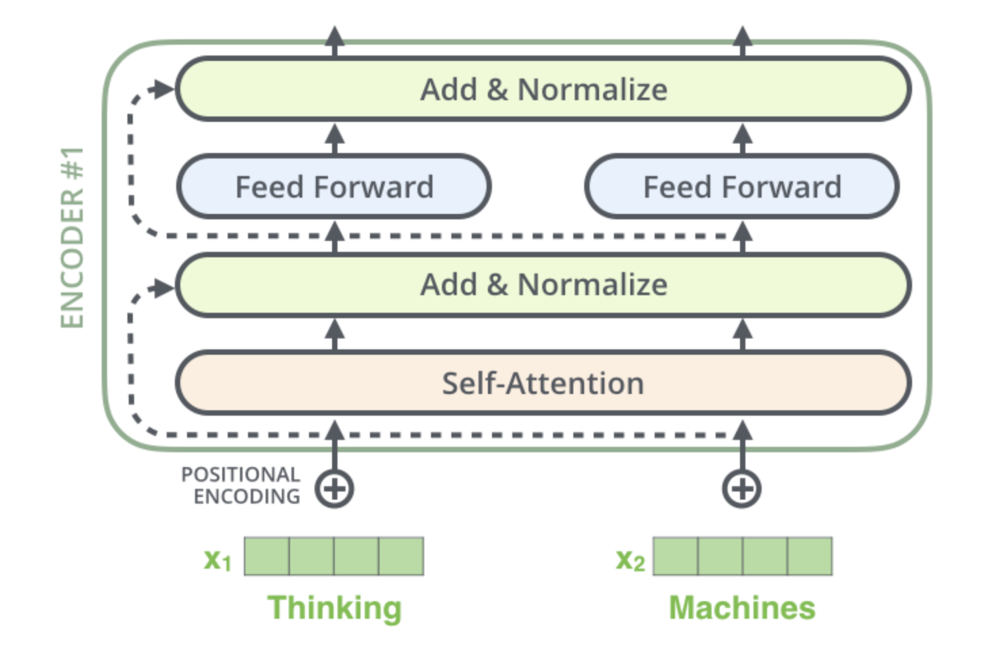
The complete Encoder

Slide 35
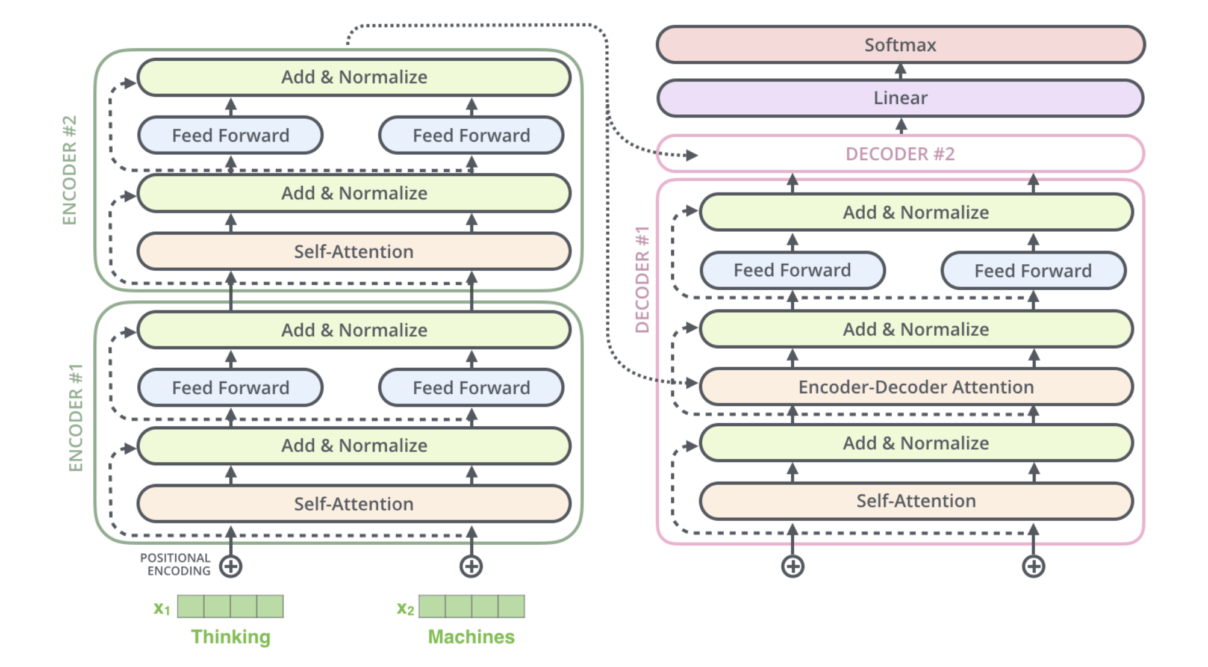
The complete Transformer

